Slide 1
Proyecto: Nombre corto proyecto
Programación
Nivel Básico
PROGRAMACIÓN – BAS – B4

Slide 2

Integrantes
Equipo del proyecto

Slide 3


Equipo: Proyecto Programación
Nombre Integrante 1
Nombre Integrante 2
Nombre Integrante 3
Equipo
Nombre Integrante 4
Nombre Integrante 5
Nombre Integrante 6

Slide 4

Objetivos - Contextualización del Proyecto

Slide 5
Objetivos
Desarrollar un sitio WEB interactivo, que permita explorar y aprender sobre la biodiversidad en los departamentos de Bolívar, Córdoba, Sucre y San Andrés, utilizando los principios, técnicas, metodologías y herramientas del paradigma de la programación estructurada y desarrollo WEB
General
Identificar los aspectos relevantes sobre la biodiversidad en los departamentos de Bolívar, Córdoba, Sucre y San Andrés y realizar el mapa de navegación y el correspondiente mockup.
Realizar la página de inicio y su navegación interactiva utilizando las herramientas HTML. CSS y JavaScript, con la ayuda del Framework Bootstrap
Específicos
Realizar la implementación de las funcionalidades para la recopilación y procesamiento de Datos en Python e integrarlas al sitio WEB
Realizar las visualizaciones y análisis de datos en Python y presentarlas en el sitio WEB

Slide 6
Contextualización

Slide 7
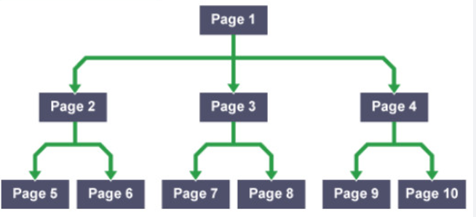
Mapa de Navegación

Slide 8
Mapa de Navegación

Slide 9
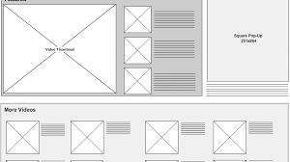
Mockup

Slide 10
Mockup

Slide 11

Página de Inicio

Slide 12
Página de Inicio

Slide 13

Herramientas

Slide 14
Herramientas

Slide 15

Desarrollo del Sitio WEB
(Funcionalidades)
Proceso de Análisis de Datos
Desarrollo del Proyecto
Integración en Sitio WEB

Slide 16

Funcionalidades
Sitio WEB

Slide 17
Funcionalidades
Sitio WEB

Slide 18

Conclusiones - Recomendaciones

Slide 19
Conclusiones

Slide 20
Recomendaciones

Slide 21


